Slide 1
Polygraphie et référentiels multilingues
Le cas du projet Cairmod
Bulle Tuil-Leonetti (InVisu) et Hélène Bégnis (Persée)
Journées professionnelles CollEx-Persée
4 et 5 avril 2019, BNF, Paris

Slide 2
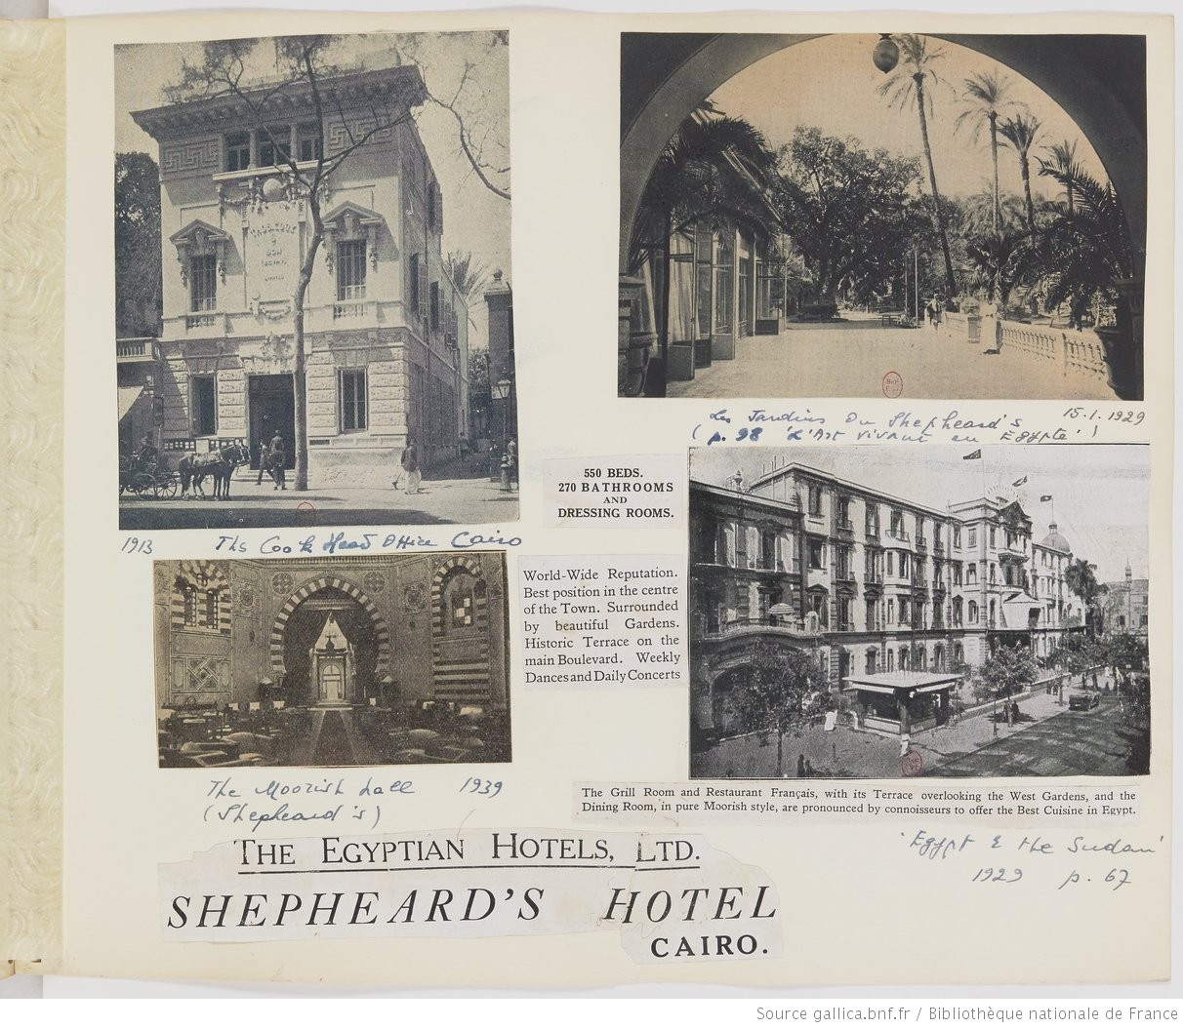

Slide 3
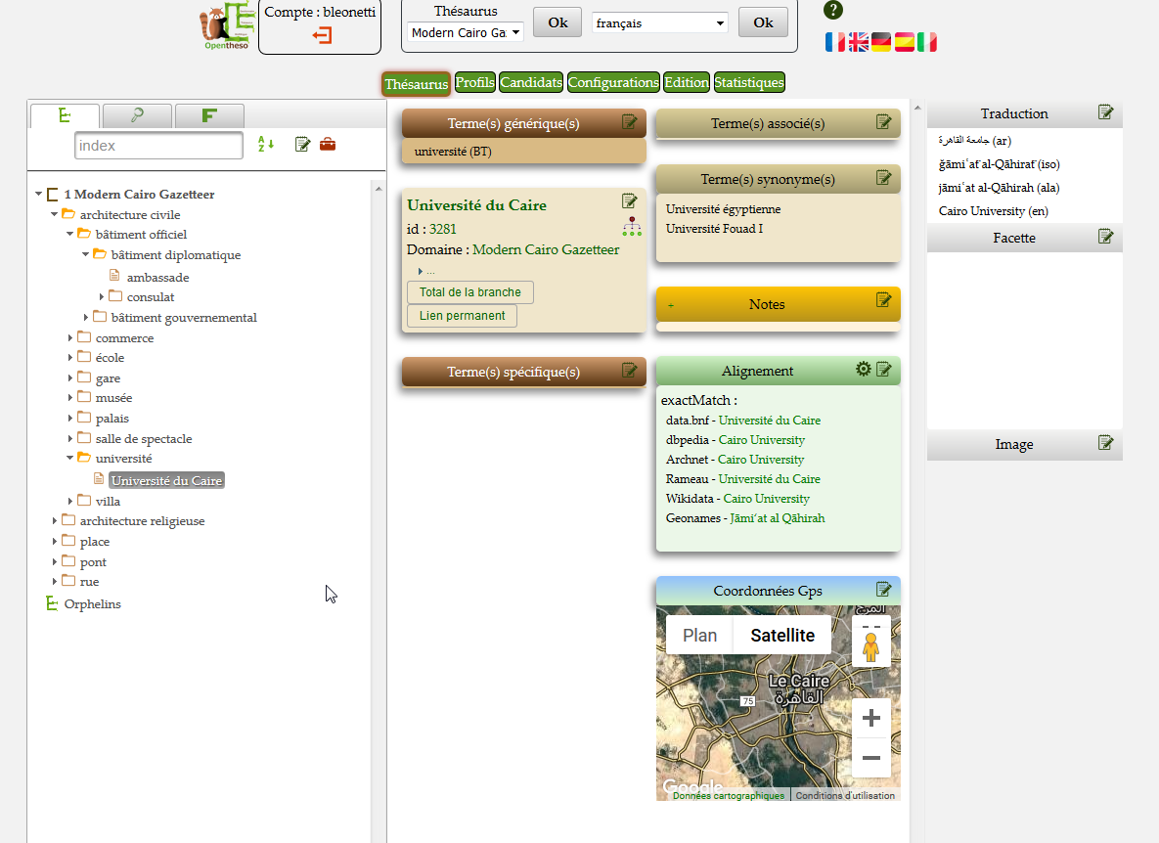

Slide 5
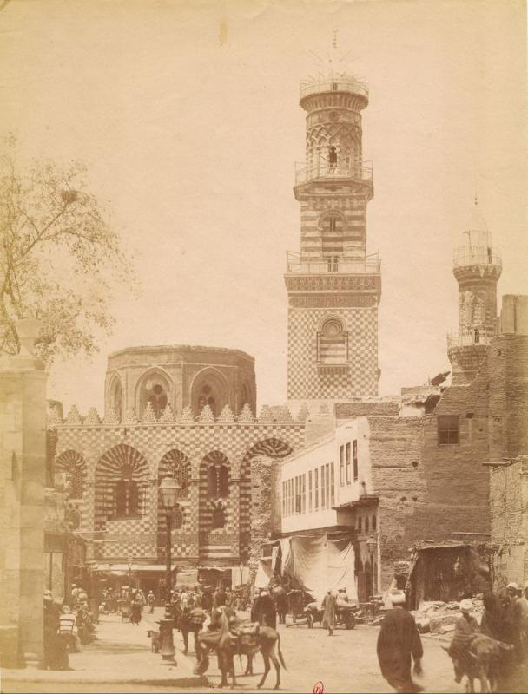
Complexe de Qalawun /
مدرسة,قبة وبيمارستان قلاون
Les variantes :
البيمارستان المنصوري
المدرسة المنصورية
Gama Kalaoun
gama Kalaoûn
gâmaʼ soultân Qalâoun Mouristân
hôpital, madrasa et mausolée Kalaoun
maristân, mosquée et tombeau du sultan Kalaoun
moristan, mosquée et tombeau de Qalaoun
mosque, mausoleum and māristān of al-Manṣūr Qalā’ūn
mosquée de Qalaoum
Sultan-Kalaoon
tombeau, bimaristân et madrasa de Qalaoûn
Photographie - Mosquée de Kalaoun vue de la cour du Kadi. XIIIe siècle
Facchinelli, Beniamino (8 juillet 1839 - 29 novembre 1895)
Bibliothèque de L’INHA, collections Jacques Doucet (Paris)
Archives 067, 15, 08

Slide 6
Le Cairo Gazetteer
Le Gazetier d’Alger
Le Modern Cairo Gazetteer
Référentiel toponymique recensant 600 monuments classés du Caire
Source : les Bulletins du Comité de conservation des monuments de l'art arabe
Diffusion : gazetier hébergé par Huma-Num. La Perséide Athar diffuse le corpus numérisé et la liste des monuments.
Alignements : GEONAMES, VIAF, Wikidata, DBPEDIA, Archnet, Getty, Rameau, data.bnf
Référentiel toponymique recensant environ 150 sites classés à Alger
Source : liste des monuments proposés au classement en 1937-1940 et liste des bâtiments classés par la wilaya d’Alger en 2007
Diffusion : gazetier hébergé par Huma-Num. La Perséide Athar diffuse le corpus numérisé des publications du vieil Alger et prochainement la liste des sites.
Alignements : GEONAMES, VIAF, Wikidata, DBPEDIA, Archnet, Getty, Rameau, data.bnf
Référentiel toponymique des sites représentés dans le corpus iconographique.
Source : 5 albums de photographies et coupures de presse provenant de 2 collections (Karkégi et Volkoff), numérisés par Gallica.
Diffusion : Pgazetier hébergé par Huma-Num. La Perséide Athar diffusera le corpus numérisé et la liste des sites.
Alignements : GEONAMES, VIAF, Wikidata, DBPEDIA, Archnet, Getty, Rameau, data.bnf

Slide 7
les « termes préférés »
les « termes alternatifs »
" مسجد قايتباي "
" masǧid Qāytbāy "
" masjid Qāytbāy "
http://invisu/CairoGazetteer/ variant/4
skos:prefLabel@fr
skos:prefLabel@en
skos: altLabel
skos:prefLabel@ar
" Mosquée funéraire du sultan Kâïtbâï "
http://invisu/CairoGazetteer/monuments/8
http://invisu/CairoGazetteer/ typology/7
typologie
skos: exactMatch
" تربة "
skos:prefLabel@ar
skos:note@fr
http://www.geonames.org/8617830
description
" mausolée "
skos:prefLabel@fr
Complexe funéraire du sultan Qaytbay (Qāytbāy), édifié dans le cimetière nord, entre 1472 et 1474 (AH 877-879) . Attention à ne pas confondre ce monument avec la mosquée du même nom (n° 223), construite en 1475, près de la mosquée d’Ibn Tulun (Ibn Ṭulūn).
Numéro d’inventaire : 99
" mausoleum "
skos:prefLabel@en
localisation

Slide 8
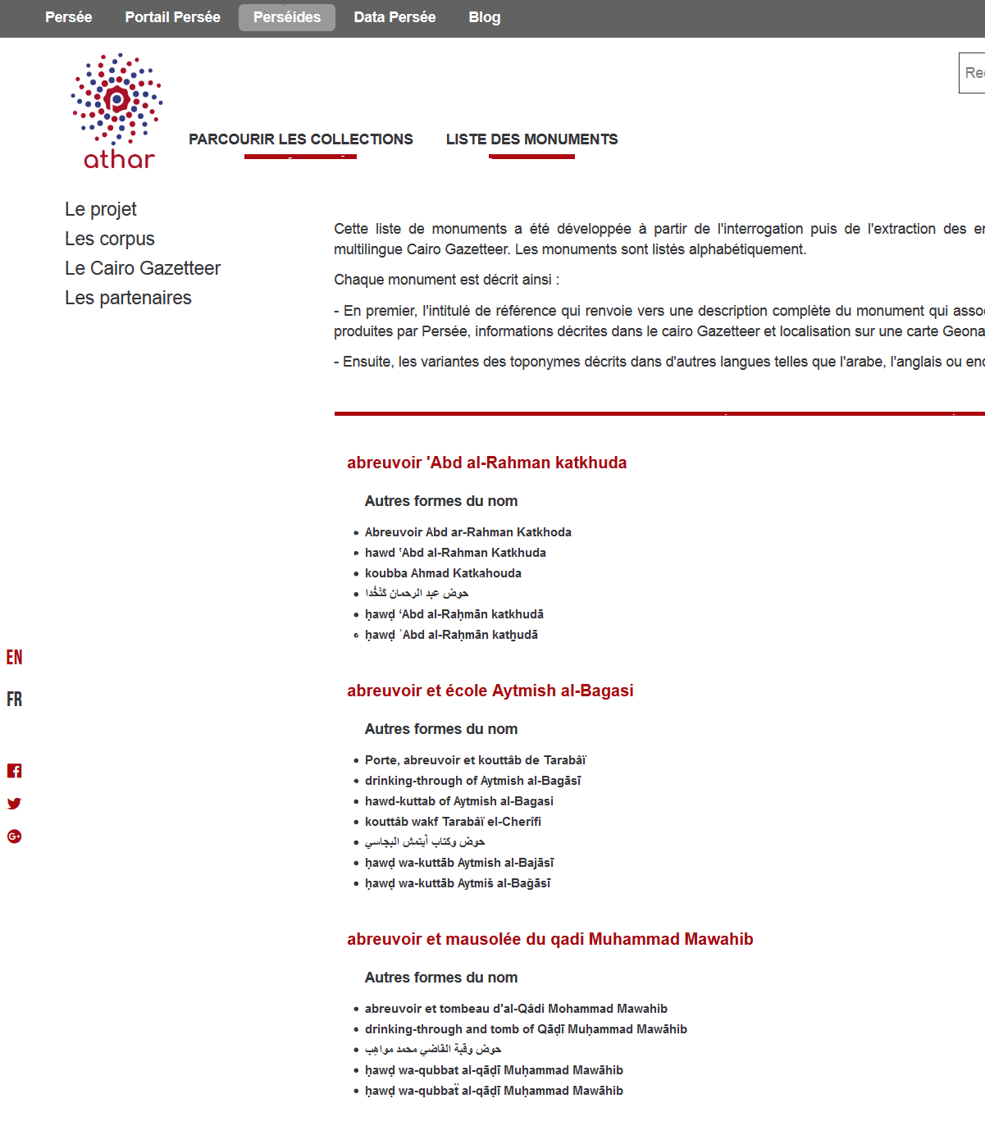
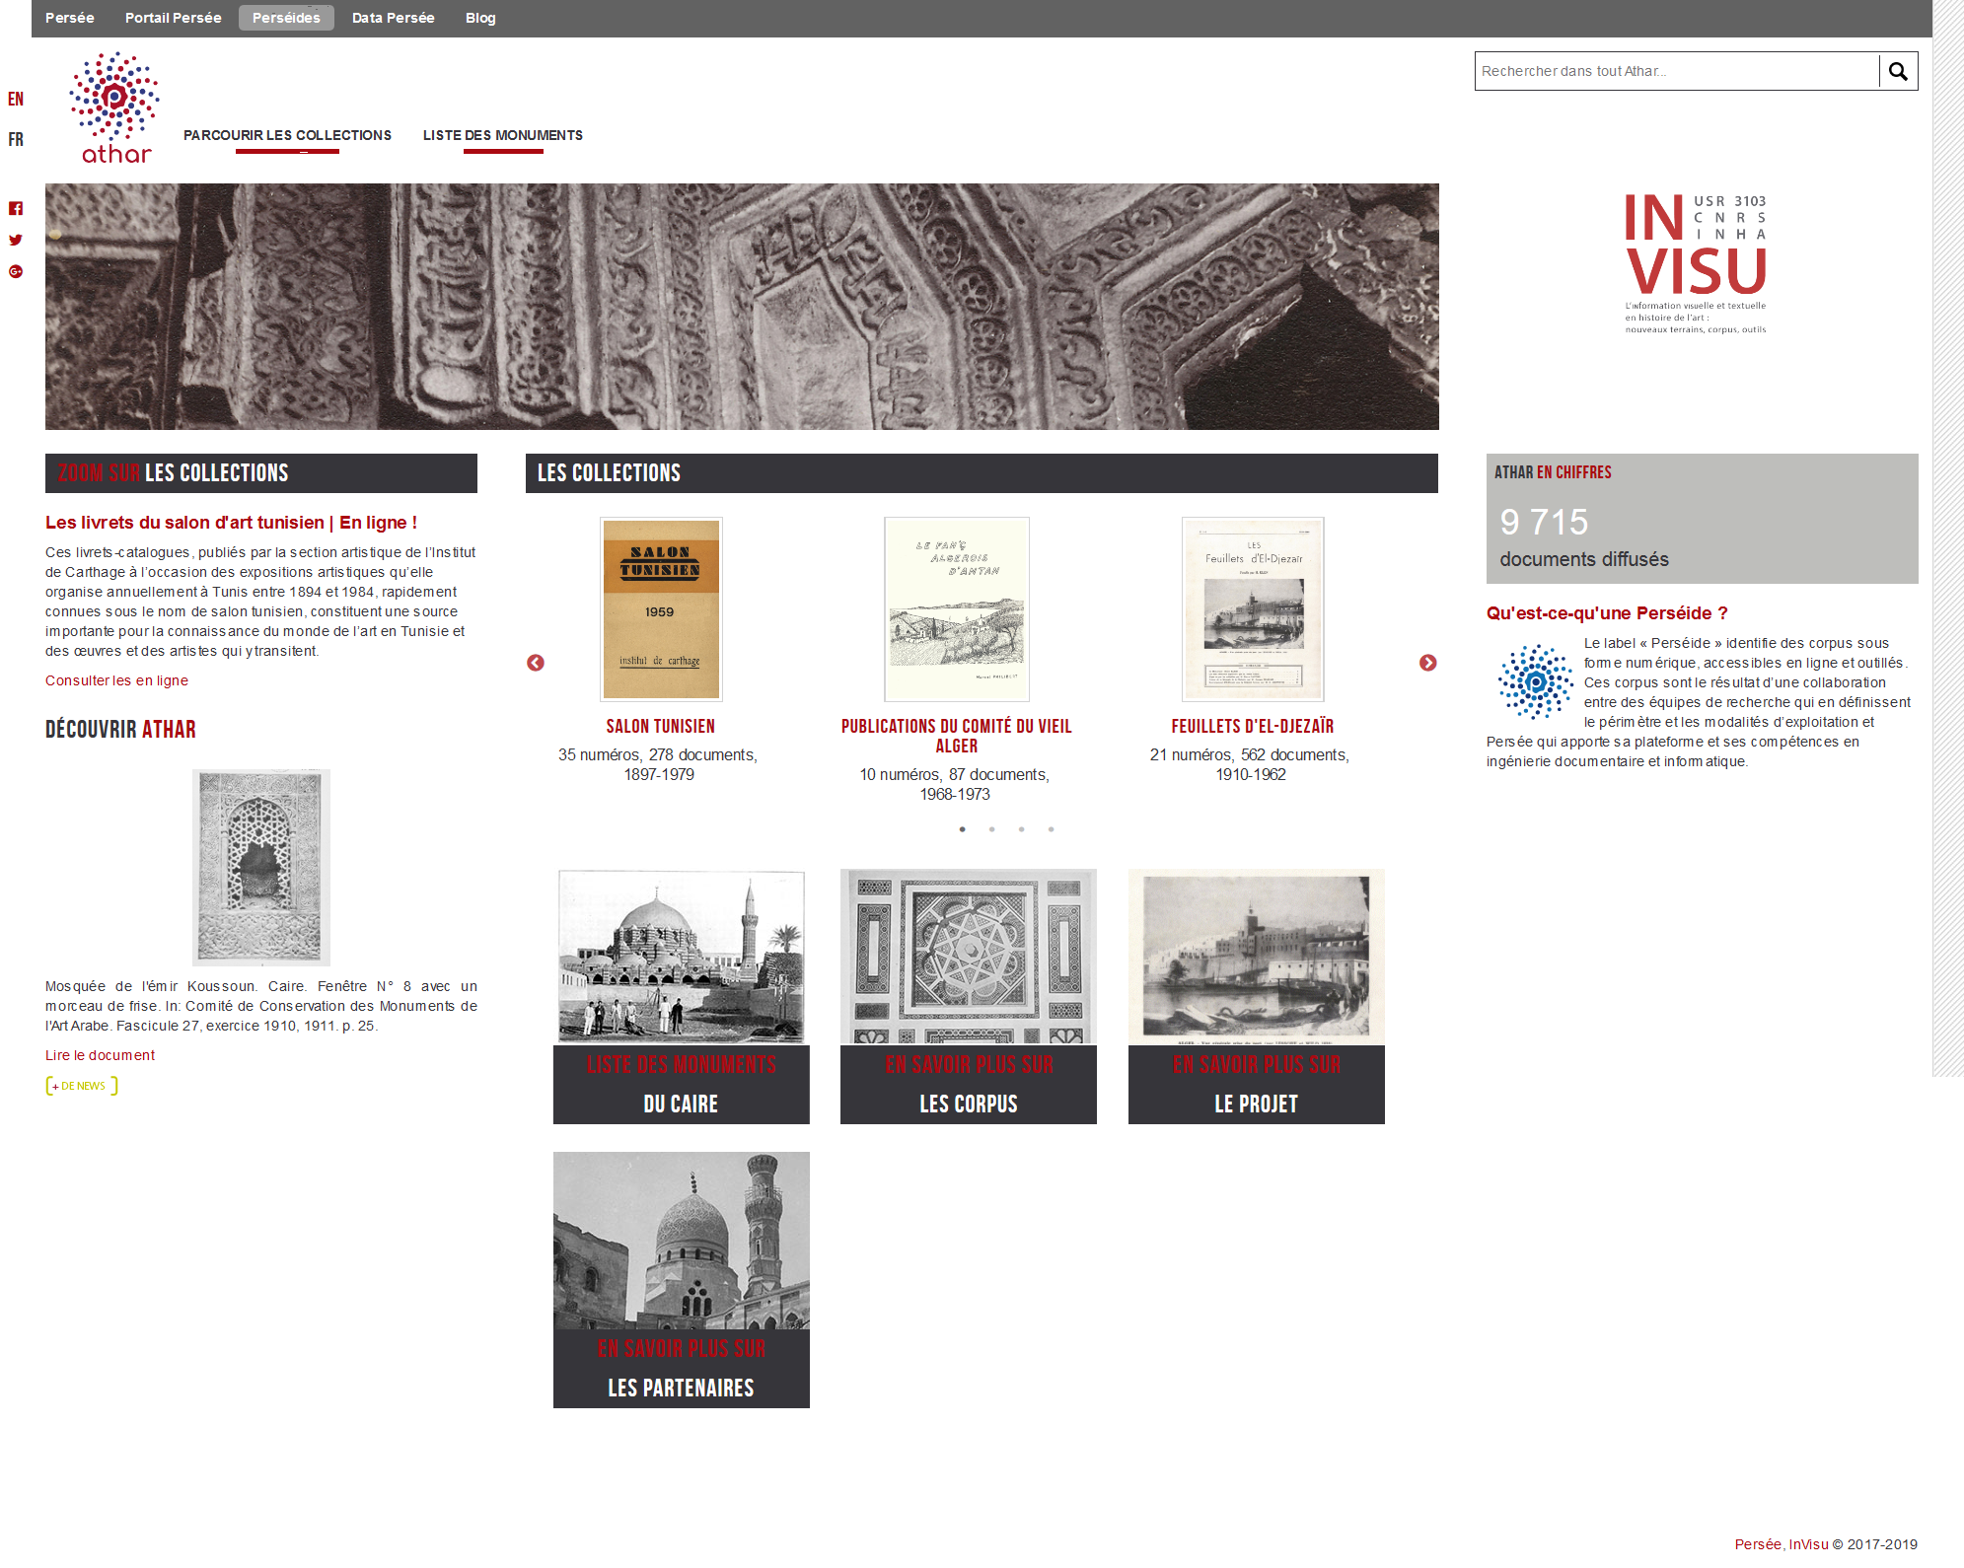
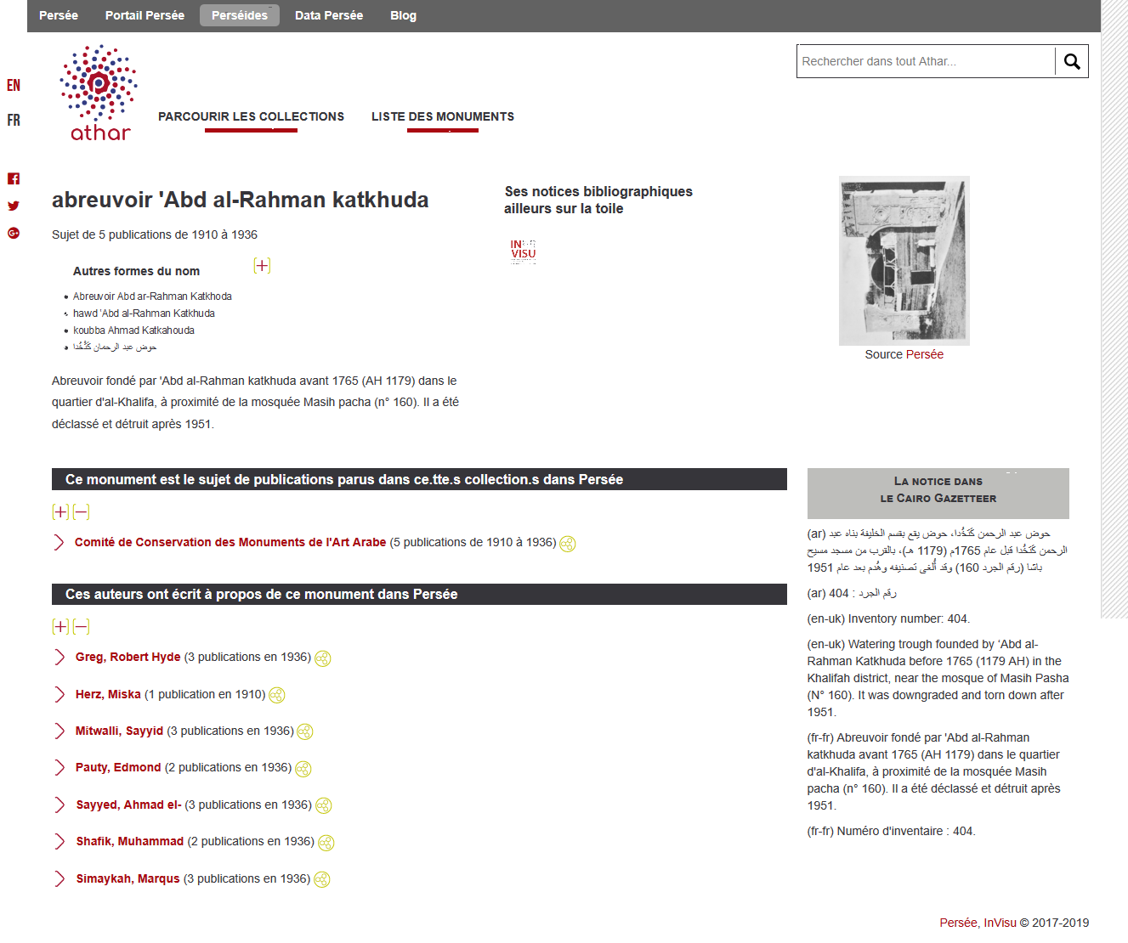
L’utilisation actuelle des données liées dans la Perséide Athar

